Slide 1
信息安全数学基础
第二章 同余
湖北警官学院

Slide 2
第二章 同余
概述
  同余的概念来自与生活
  同余理论在密码学中有重要的应用,在军事和战争中发挥着十分重要作用.
  现代密码学中,更是将同余理论发挥到了极至,其功能从军事走向商用,为日常生活带来方便.

Slide 3
第二章 同余
同余的概念及基本性质
剩余类
完全剩余系
简化剩余系

Slide 4
同余的概念
定义1 给定一个正整数m，两个整数a,b叫
做模m同余，如果a-b被m整除，或m∣a-b,记
作a≡b（mod m）；否则，叫做模m不同余.
记作a b（mod m）
称a同余b于m，b是a对模m的剩余，表示式
a≡b（mod m）成为模m的同余式，或简称
同余式.
注： 模m是一个正整数，在同余性质的讨论
中为一个固定整数.

Slide 5
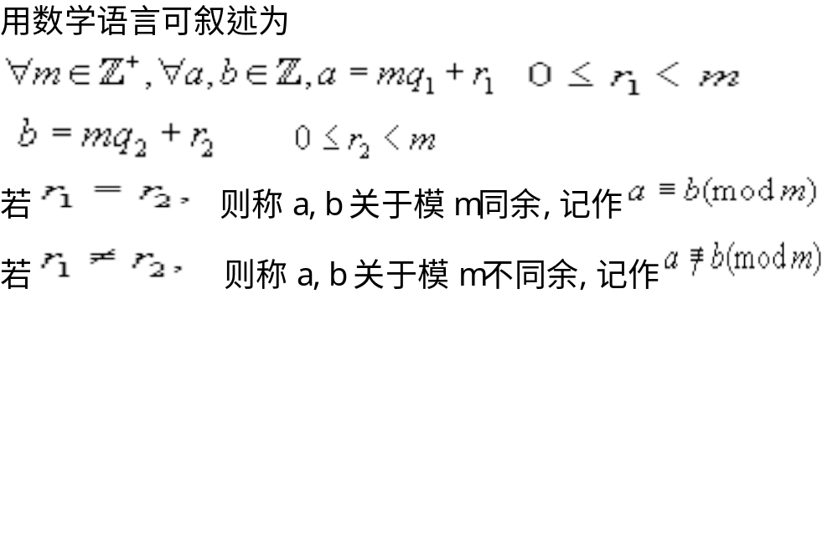

Slide 6
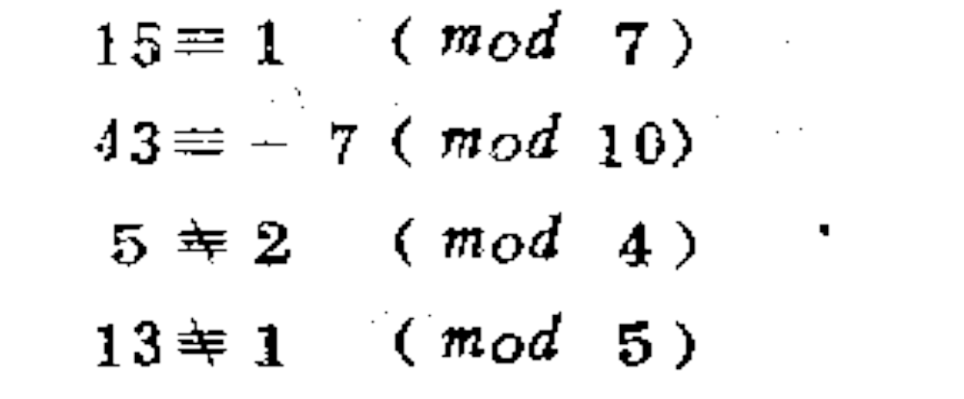
例1 我们有29≡1（mod7）,因为7︱29-1.
同样，27≡6（mod7）和23≡﹣5（mod7）.

Slide 7
基本性质
首先，通过整数a , b的表达形式来判断
a ,b模m是否同余.
定理1 设m是一个正整数，a,b是两个整
数，则
a≡b（mod m）
的充要条件是存在一个整数k使得
a=b + km

Slide 8
证 如果a ≡ b（mod m）,则根据同余的定义，我
们有
m︱ a - b
又根据整除的定义，存在一个整数k使得
a-b=km.故
a=b + km
反过来，如果存在一个整数k使得a = b + km,则有
a- b = km
根据整除的定义，我们有
m︱ a - b
再根据同余的定义，我们得到
a ≡ b（mod m）

Slide 9
其次，模同余具有一种叫做等价关系的
性质，运用它们可以快捷的判断两个整数
a, b模m是否同余.
定理2 模m同余是等价关系，即
（i）（自反性）对任意整数a,
a≡ a（mod m）；
（ii）（对称性）若a≡b（mod m）,
则b≡ a（mod m）；
（iii）（传递性）若a≡ b（mod m）,
b≡ c（mod m）,则a≡ c（mod m）

Slide 10
证 我们运用定理1来给出证明.
1.（自反性）对任一整数a,我们有
a=a+0·m,所以 a≡ a (mod m)
2 (对称性) 若a≡ b (mod m) 则存在整
数k使得 a= b +k m , 从而有
b = a – km = a + ( - k )m
因此， b≡ a (mod m) .
3 (传递性)若 a≡ b (mod m),
b≡ c (mod m) ,则分别存在整数k₁ , k₂ 使得
a = b + k₁ m , b = c + k₂ m ,
从而， a = c + (k₁ +k₂ )m , 因为k₁ +k₂ 是整数，
所以 a ≡ c (mod m ) .

Slide 11
例 3 因为 39 ≡ 32 （mod 7）,32 ≡ 25 (mod 7) , 所以
39 ≡ 25 （mod 7） 传递性
同时，我们有
39 ≡ 39 (mod 7),25 ≡25(mod 7 ) 自反性
以及
32 ≡ 25 (mod 7), 25 ≡32(mod 7) 对称性

Slide 12
第三 ， 运用 整数a, b模 m 的余数 ，判断
整数a ,b 模 m是否同余.
定理 3 整数a, b模 m 同余的充分必要条
件是a , b 被 m除的余数相同.
证 根据欧几里得除法，分别存在整数q,
r和q’ ,r’ 使得
a = q m + r , 0≤r <m ,
b = q’ m + r’ , 0≤r’ <m
两式相减，得到 a- b =(q - q’ )m +(r – r’)

Slide 13
或者，(r – r’ ) = a – b – ( q – q’) m
因此，m| a – b 的充分必要条件是
m| r – r’. 但因为 0 ≤| r – r’| < m, 且
m| r – r’的充分必要条件是r – r’＝0. 这就是定理的结论，证毕.
例 4 我们有 39 ≡ 25 (mod 7), 因为，
39 ≡ 5 · 7 ＋4， 25 ≡ 3 · 7 ＋4

Slide 14
第四，因为模同余是等价关系，所以我们
有整数a ,b 模m的加法运算和乘法运算的
性质，并且可以运用这个性质来判断整数
a , b模m是否同余.
定理4 设m是一个整数，a₁ , a₂ , b₁ , b₂ 是
四个整数.如果
a₁ ≡ b₁ (mod m) , a₂ ≡ b₂ (mod m)
从而，
a₁ + a₂ ≡ b₁ + b₂ (mod m )
a₁ a₂ ≡ b₂ b₁ (mod m)

Slide 15
证 依题设，根据定理1，分别存在整数k₁ ,
k₂ 使得
a₁ = b₁ + k₁ m , a₂ = b₂ + k₂ m
从而， a₁ + a₂ ＝ b₁ + b₂ ＋(k₁ + k₂ ) m
a₁ a₂ = b₂ b₁ +(k₁ b₂ + k₂ b₁ + k₁ k₂ m) m
因为 k₁ + k₂ ， k₁ b₂ + k₂ b₁ + k₁ k₂ m都
是整数，所以根据定理1，我们有
a₁ + a₂ ≡ b₁ + b₂ (mod m )
及 a₁ a₂ ≡ b₂ b₁ (mod m)
即 定理成立，证毕.

Slide 16
例 5 已知39 ≡ 4 (mod 7) , 22 ≡ 1(mod 7)
所以
61 = 39 + 22 ≡ 4 + 1 ≡ 5 (mod 7)
17 = 39 – 22 ≡ 4 – 1 ≡ 3 (mod 7)
858 = 39 · 22 ≡ 4 · 1 ≡ 4 (mod 7)
1521 = 39 · 39 ≡ 4 · 4 ≡ 2 (mod 7)
484 = 22· 22 ≡ 1 · 1 ≡ 1 (mod 7)

Slide 17
例 6 2003 年 5月 9 日 是星期五，问2²⁰⁰³
天是星期几？
解 因为
2¹ ≡ 2 (mod 7) , 2² ≡ 4 (mod 7),
2³ = 8 ≡ 1(mod 7)
又 2003 ＝ 667 · 3 ＋ 2 ，所以
2²⁰⁰³ = (2³ )⁶⁶⁷ · 2² ≡ 1 · 4 ≡ 4 (mod 7)
故第 2²⁰⁰³ 天是星期二.

Slide 18
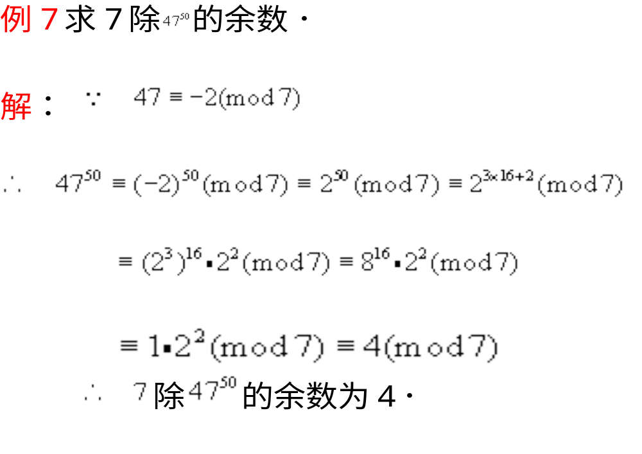

Slide 19
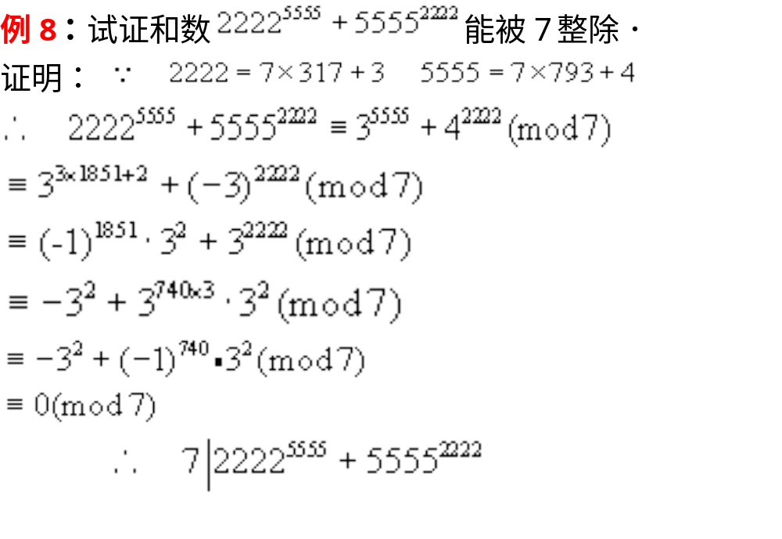

Slide 20
定理 5 若x ≡ y (mod m ), a_{i} ≡ b_{i} (mod m ),
0≤i≤k, 则
a₀ + a₁ x + …+a_{k} x^{k} ≡b₀ + b₁ y +…+ b_{k} y^{k} (mod m)
证 设x ≡ y (mod m), 由 定理4，我们有
x^{i} ≡ y^{i} (mod m) , 0≤i≤k
又 a_{i} ≡ b_{i} (mod m) , 0≤i≤k .我们将它们相乘，有 a_{i} x^{i} ≡ b_{i} y^{i} (mod m) , 0≤i≤k .
最后，将这些同余式左右对应相加，得到
a₀ + a₁ x + …+a_{k} x^{k} ≡b₀ + b₁ y +…+ b_{k} y^{k} (mod m)

Slide 21
可以运用定理5判断一些数是否被3或9整除.
定理6 设整数n有十进制表示式：
n = a_{k} 10^{k} + a_{k-1} 10^{k-1} + … + a₁ 10 + a₀ , 0≤a_{i} <10
则 3 | n的充分必要条件是
3 | a_{k} + … + a₀ ;
而9 |n 的充分必要条件是
9 | a_{k} + … + a₀ .
证 因为 10 ≡ 1 (mod 3), 又1^{i} ＝ 1 , 0≤i≤k .

Slide 22
所以，根据定理5，我们有
a_{k} 10^{k} + a_{k-1} 10^{k-1} + … + a₁ 10 + a₀ ≡ a_{k} + … + a₀ (mod 3)
因此，
a_{k} 10^{k} + a_{k-1} 10^{k-1} + … + a₁ 10 + a₀ ≡0(mod 3)
的充分必要条件是
a_{k} + … + a₀ ≡0(mod 3) .
结论对于m = 3成立.
同理，对于m = 9 ,结论也成立.

Slide 23
例 9 设n = 5874192 , 则 3| n ,9 |n .
解 因为，
a_{ｋ} +…+ a₀ = 5 + 8 +7 +4 + 1 +9 +2 = 36
又 3 | 36 ，9 | 36，根据定理 6 ，我们有
3 | n , 9 | n.
例 10 设n = 637693 , 则n 被3整除，但不被
9整除.
解 因为
a_{ｋ} +…+ a₀ =6+3+7+6+9+3 = 30 = 3·10
又3 |30，9 30，根据定理6 ，我们有3|n,9 n

Slide 24
定理7 设整数n有1000进制表示式：
n = a_{k} 1000^{k} + …+ a₁ 1000 + a₀ , 0≤a_{i} <1000
则7( 或 11，或13)|n的充分必要条件是7(或11，或13) 能整除整数
( a₀ + a₂ + …) – ( a₁ + a₃ + …)
证 因为 1000 = 7 · 11 · 13 – 1 ≡ -1 ( mod 7)
所以我们有
1000 ≡ 1000³ ≡ 1000⁵ ≡… ≡ - 1 (mod 7)
以及
1000² ≡ 1000⁴ ≡ 1000⁶ ≡… ≡ 1(mod 7)

Slide 25
根据定理5 ，我们立即得到
a_{k} 1000^{k} + a_{k-1} 1000^{k-1} +… + a₁ 1000 +a₀
≡a_{k} (-1 )^{k} + a_{k-1} (-1)^{k-1} +… + a₁ (-1) + a₀
≡ ( a₀ + a₂ + …) – ( a₁ + a₃ + …) (mod 7)
因此，7| n 的充分必要条件是
7 | ( a₀ + a₂ + …) – ( a₁ + a₃ + …)
即结论对于 m = 7 成立.
同理，结论对于m = 11 或m = 13 也成立.

Slide 26
例 11 设 n = 637693 , 则n 被7整除，但不被11，13 整除.
解 因为 n = 637 · 1000 + 693
又
( a₀ + a₂ + …) – ( a₁ + a₃ + …) = 693 – 637
= 56 = 7 · 8
所以，n被7 整除， 但不被11,13整除.

Slide 27
例 12 设 n = 75312289 ,则n被13整除，
但不被7 ， 11 整除.
解 因为 n = 75 · 1000² + 312 · 1000 + 289
又
( a₀ + a₂ + …) – ( a₁ + a₃ + …)
= (289 + 75) – 312 = 52 = 13 · 4
所以n被13整除，但不被7 ， 11 整除.

Slide 28
同余的其他性质
定理 8 设 m 是一个正整数，ad ≡ bd (mod m).
如果( d , m ) = 1,则 a ≡ b (mod m)
证 若ad ≡ bd (mod m) ，则 m | (ad – bd ) ,即
m| d (a – b ) ,
因为 (d , m )= 1 , 根据 1.4定理1之推论，我们
有m|a – b , 结论成立，证毕.

Slide 29
例13 因为 95 ≡ 25 (mod 7) , (5 , 7 )= 1, 所以
19 ≡ 5 (mod 7).
定理 9 设m是一个正整数，a ≡b (mod m),
k > 0, 则 ak ≡ bk (mod m)
例 14 因为 19 ≡ 5 (mod 7) ,k = 4 >0, 所以
76 ≡ 20 (mod 28 )

Slide 30
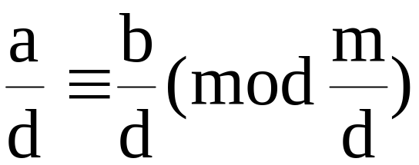
定理 10 设m 是一个正整数，a ≡ b(mod m),
如果整数d | (a , b , m),则
证 因为d | (a ,b , m), 所以存在整数a’ , b’ , m’,
使得 a = d a’ , b = d b’ , m = dm’
现在a ≡ b (mod m) ,所以存在整数k使得
a = b + km 即 da’ = db’ + dm’k
因此，a’ = b’ + m’k 这就是 a’ ≡ b’ (mod m)
或者

Slide 31
例15 因为 190 ≡ 50 (mod 70), 所以取
d = 10 ,得到 19 ≡ 5 (mod 7).
定理 11 设m是一个正整数，a≡ b (mod m), 如
果d | m, 则 a≡ b (mod d) .
证 因为 d | m ,所以存在整数m’使得 m = dm’,
又因为 a≡ b (mod m) ,所以存在整数k使得
a = b +mk 该式又可以写成
a = b + d (m’k)
故 a≡ b (mod d).

Slide 32
例 16 因为 190≡ 50 (mod 70) ，所以取d = 7,得
到 190 ≡ 50 (mod 7).
定理12 设m是一个正整数，a ≡ b(mod m_{i} ) ,
i=1, …, k , 则 a ≡ b(mod[ m₁, …, m_{k} ]) .
证 设a ≡ b(mod m_{i} ) , i=1, …, k , 则
m_{i} | a – b , i = 1 , …,k 根据1.4 定理7 ，
我们有
[ m₁, …, m_{k} ] | a – b ,这就是
a ≡ b(mod[ m₁, …, m_{k} ]).

Slide 33
例 17 因为 190 ≡50 (mod 7), 190 ≡ 50(mod 10) ,
以及( 7 , 10) = 1, 所以 190 ≡ 50 (mod 70).
例18 设p ,q 是不同的素数.如果整数a ,b满足
a ≡ b (mod p) , a ≡ b (mod q)
则我们有 a ≡b (mod pq).
证 设a ≡ b (mod p) , a ≡ b (mod q) ,则
p | a – b , q | a – b
因为 p ,q 是不同的素数，所以根据1.4定理4，我们有 pq | a-b ,这就是
a ≡b (mod pq).

Slide 34
定理13 设m是一个正整数， a ≡b (mod m),
则 (a , m) = (b , m) .
证 设a ≡b (mod m) ，则存在整数k使得
a = b + km 根据 1.3定理3 ,我们有
(a , m) = (b , m)
例 19 设m , n , a 都是正整数，如果
nª 0 , 1 (mod m) ,则存在n的一个素因数p
使得 pª 0 , 1 (mod m)

Slide 35
证 反证法.如果存在n的一个素因数p，使得pª ≡ 0(mod m ) , 则 m | pª , 但 pª | nª ,
故m | nª , 即 nª ≡0 (mod m) . 这与假设矛盾.
如果对n的每个素因数p，都有pª ≡ 1 (mod m)
根据2.1定理(ii) , 我们有 nª ≡1 (mod m)
这也与假设矛盾.因此，结论成立，证毕.

Slide 36


上述性质总结

Slide 37

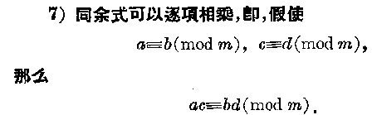

Slide 38
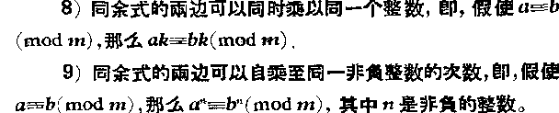
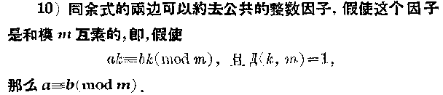

Slide 39


Slide 40
剩余类
首先定义一个集合
设 m是一个正整数，对任意整数a，令
C_{a} = { c | c ∈ Z , a≡ c (mod m)}
C_{a}是非空集合，因为a ∈ C_{a}

Slide 41
定理 1 设 m是一个正整数，则
(i)任一个整数必包含在一个C_{r} 中, 0≤r≤m-1;
(ii) C_{a} = C_{b} 的充分必要条件是 a ≡b(mod m) (1)
(iii) C_{a} 与 C_{b} 的交集为空集的充分必要条件是
a b (mod m )
证 (i)设a 为 任一整数，根据1.1定理9(欧几里得除法)，存在唯一的整数q ,r使得
a = mq + r, 0≤r<m 因此，
我们有 r ≡ a (mod m),a 包含在C_{r} 中.

Slide 42

(ii) 因为b ∈ C_{b} = C_{a} ，所以必要性成立.
我们来证明充分性.设整数a , b 满足关系式(1),
即 a ≡b(mod m)
要证明： C_{a} = C_{b} ，对任意整数 c ∈ C_{a} ,
我们有 a ≡c (mod m)
由(1)式 及2.1定理2(ii)(对称性) ， 我们有
b ≡a (mod m)
再由2.1定理2(iii)(传递性) ，我们有
b ≡c (mod m)
这说明， c ∈ C_{b} 以及C_{a} C_{b}

Slide 43
同样，对任意的整数c ∈ C_{b} ，我们有
b ≡c (mod m)
由(1)式 及2.1定理2(iii)(传递性) ， 我们得到
a ≡ c (mod m)
这说明，c ∈ C_{a} 以及C_{b} C_{a} .
故 C_{a} = C_{b} .
(iii) 由(ii) 立即得到必要性，我们来证明充分性.
反证法.假设C_{a} 与 C_{b} 的交集非空，即存在整数c
满足c ∈ C_{a} 及 c ∈ C_{b} ，则我们有
a ≡ c (mod m) 及b ≡c (mod m)

Slide 44
对后一个同余式，引用2.1定理2 (ii)(对称性)，我们有
c ≡ b (mod m) 再应用2.1定理2(iii)
(传递性) ，我们得到 a ≡b(mod m)
这与假设矛盾，故 C_{a} 与 C_{b} 的交集为
空集，证毕.

Slide 45
定义1 C_{a} 叫做模m 的a的剩余类.一个剩余
类中的任一数叫做该类的剩余或代表元 .
若r₁ , r₂ , … , r_{m-1} 是m个整数，并且 其中
任何两个数都不在同一个剩余类里，则
r₁ , r₂ , … , r_{m-1} 叫做模m 的一个完全剩余系.
模m的 剩余类有m个
C₀ , C₁ , …, C_{m-1} .

Slide 46
剩余类的另外一种定义方式
定义：设m是一个给定的正整数
则
叫做模m的剩余类

Slide 47
定理1的相应表述
定理1：设 是模的剩余
类，则有
(1)Z中每一个整数必属于这m个类中的一
个,且仅属于一个．
(2)Z中任意两个整数a ,b属于同一类的充要条件是

Slide 48
定理1的证明
证明：
(1) 对于正整数m，存在惟一
使得
(2)

Slide 49
例 1 设整数m = 10 ,对任意整数a ,集合
C_{a} = { a + 10 k | k∈ Z } 是模m = 10的剩余类.
0 ,1,2,3,4,5,6,7,8,9为模10 的一个完全剩余系.
1,2,3,4,5,6,7,8,9,10为模10 的一个完全剩余系.
0,-1,-2,-3,-4,-5,-6,-7,-8,-9为模10 的一个完全剩余系.
0,3,6,9,12,15,18,21,24,27为模10 的一个完全剩余系.
10,11,22,33,44,55,66,77,88,99为模10 的一个完全剩余系.

Slide 50
定理2 设m是一个正整数，若m个整数r₀ , r₁ ,
… , r_{m-1}若为模m的一个完全剩余系的充分必
要条件是它们的模m两两不同余.
证 设r₀ , r₁ , … , r_{m-1} 是模m的一个完全剩余
系，根据定理1(ii),它们的模m两两不同余.
反过来，设r₀ , r₁ , … , r_{m-1} 模m两两不同余，
根据定理1(iii),这m个整数中的任何两个整数
都不在同一个剩余类里，因此，它们成为模
m的一个完全剩余系.

Slide 51
例 2 设m是一个正整数，则
(i) 0,1, …, m-1是模m的一个完全剩余系，叫做模m的最小非负完全剩余系；
(ii)1 , …,m-1 , m是模 m的一个完全剩余系，叫做模m的最小完全剩余系;
(iii) –(m-1), … , -1,0是模m的一个完全剩余系，叫做最大非负完全剩余系；
(iv) –m , -( m-1), …, -1 是模的一个完全剩余系，叫做模m的最大负完全剩余系；

Slide 52
(v)当m分别为偶数时，
-m/2 , - (m-2)/2, …, -1,0,1, …,(m - 2)/2
或 –( m-2)/2 , … , -1 ,0,1, …, (m-2)/2 , m /2
是 模m的一个完全剩余系；
当m为奇数时，
–( m-1)/2 , … , -1 ,0,1, …, (m-1)/2
是模m的一个完全剩余系，上述两个完全
剩余系统称为模m的一个绝对值最小完全
剩余系.
任意m个连续的整数一定构成模m的一组
完全剩余系．

Slide 53
对于非连续的一组整数，如何判定它是否构成一组完全剩余系呢？
形成完全剩余系的充要条件．
定理 k个整数a₁ ,a₂ , …,a_{k} 形成模m的完全剩余系的充分必要条件是
(1) k=m ;

Slide 54
定理3 设m是正整数，a是满足(a, m ) =1
的整数， b是任意的整数.若x遍历模m的
一个完全剩余系，则ax +b 也遍历模m的
一个完全剩余系.
证 根据定理2，我们只需证明：当 a₀ ,a₁ , …, a_{m-1}
是模 m一个完全剩余系时，m个整数
a a₀ + b ,a a₁ + b , …, a a_{m-1} + b
模m两两不同余. 事实上，若存在 a_{i} 和 b_{j} (i≠ j) 使得

Slide 55
a a_{i} + b ≡ a a_{j} + b (mod m)
则m|a (a_{i} - a_{j} ) ,因为(a , m )=1 ,根据1.4定理1
之推论，我们有m| a_{i} - a_{j} ,这说明a_{i} 和a_{j} 模m同
余，与假设矛盾. 因此，ax + b 也遍历模m的
一个完全剩余系.
例3 设m= 10 ，a = 7 ,b= 5 ,则形如ax + b的
十个数 5,12,19,26,33,40,47,54,61,68构成模10
的一个完全剩余系.

Slide 56
定理4 设m₁ ，m₂ 是互素的两个整数，
若x₁ ,x₂ 分别遍历模 m₁ , m₂ 的完全剩余系，则
m₁ x₂ +ｍ₂ x₁ 遍历模m₁ m₂的完全剩余系.
证 因为 x₁ ,x₂ 分别遍历 m₁ , m₂个数时，
m₁ x₂ +ｍ₂ x₁ 遍历m₁ m₂个整数，所以只需证
明这m₁ m₂ 个整数模m₁ m₂ 两两不同余，事实
上，若整数x₁ ,x₂ 和 y₁ ,y₂ 满足
m₁ x₂ +ｍ₂ x₁ ≡ m₂ y₁ + m₁ y₂ (mod m₁ m₂ )
则根据2.1定理11 ， 我们有
m₁ x₂ +ｍ₂ x₁ ≡ m₂ y₁ + m₁ y₂ (mod m₁ )

Slide 57
或者 ｍ₂ x₁ ≡ m₂ y₁ (mod m₁ )
进而，m₁ | m₂ ( x₁ – y₁ ) .因为(m₁ , m₂ ) =1
所以， m₁ | x₁ – y₁ ，故x₁ 与y₁ 模m₁ 同余.
这与x₁ 遍历 m₁ 完全剩余系(任何两个数都
不在同一个剩余类中)矛盾.
同理，故x₂ 与y₂ 模m₂ 同余.
因此，定理是成立的，证毕.

Slide 58
例4 设 p ,q 是两个不同的素数，n是它们
的乘积，则对任意的整数c,存在唯一的一
对整数x ,y满足
qx + py ≡ c (mod n) ，0≤x <p ,0≤y<q
证 因为p , q ,是两个不同的素数，所以
p, q是互素的 .根据定理4及其证明，知
x, y分别遍历模p ,q 的完全剩余系时，
qx + py 遍历模n = pq 的完全剩余系.因
此，存在唯一 的一对整数x,y满足
qx + py ≡ c (mod n) ，0≤x <p ,0≤y<q

Slide 59
例5 问是否构成模11
的完全剩余系？
解

Slide 60
是0，1，2，…，10 的一个排列.
能构成11的一个完全剩余系.

Slide 61
简化剩余系与欧拉函数
定义1 设m是一个正整数，则m个整数
0，1，…，m-1 中与m互素的整数个数，记作
φ(m) ,通常叫做欧拉(Euler)函数.
例1 设m= 10 ，则10个整数
0,1,2,3,4,5,6,7,8,9中与10互素的整数为
1,3,7,9,所以φ(10) = 4.
定义2 一个模m的剩余类叫作简化剩余类，如
果该类中存在一个与m互素的剩余.
这个定义与剩余地选取无关.

Slide 62
定理 1 设r₁ ，r₂ 是同一模m剩余类的两个剩
余，则r₁ 与 m 互素的充分必要条件是 r₂
与m互素.
证 依题设，我们有 r₁ = r₂ +km
根据1.3定理3 ，(r₁ , m) =(r₂ , m).因此，
(r₁ , m) =1的充分必要条件是(r₂ , m)=1
定义3 设m是一个正整数，在模m的所有
不同简化剩余类中，从每个类任取一个数组成
的整数集合，叫做模m的一个简化剩余系.
模m的简化剩余系的元素个数为φ(m) .

Slide 63
例 2 设m是一个正整数，则
(i)m个整数0,1, …, m-1 中与m互素的整
数全体组成模m的一个简化剩余系，叫做
模m的最小非负简化剩余系；
(ii) m个整数 1,2, …, m-1,m 中与m互素
的整数全体组成模m的一个简化剩余系，
叫做模m的最小正简化剩余系；
(iii) m个整数 –(m-1), …,-1,0 中与m互素
的整数全体组成模m的一个简化剩余系，
叫做模m的最大非正简化剩余系；

Slide 64
(iv) m个整数 –m, –(m-1), …,-1 中与m互
素的整数全体组成模m的一个简化剩余
系，叫做模m的最大负简化剩余系；
(v) m个整数 1, …,(m-1),m 中与m互素
的整数全体组成模m的一个简化剩余系，
叫做模m的最小正简化剩余系；

Slide 65
(vi)当m分别为偶数时，m个整数
- m /2 , - (m-2)/2, …, -1,0,1, …,(m - 2)/2
或m个整数
–( m-2)/2 , … , -1 ,0,1, …, (m-2)/2 , m /2
中与m互素的整数全体组成 模m的一个简
化剩余系，
当m为奇数时，m个整数
–( m-1)/2 , … , -1 ,0,1, …, (m-1)/2
中与m互素的整数全体组成模m的一个简化
剩余系，上述两个简化剩余系统称为模m
的一个绝对值最小简化剩余系.

Slide 66
例 3 1，3，7，9是模10的简化剩余系， φ(10)= 4.
例4 1，7，11，13，17，19，23，29是模30的简化剩余系， φ(30)= 8.
例 5 1，2，3，4，5，6是模7的简化剩余系， φ(7)= 6.
例 6 当m= p为素数时，1，2，…，p-1是模p的简化剩余系，所以 φ(p)= p-1.

Slide 67
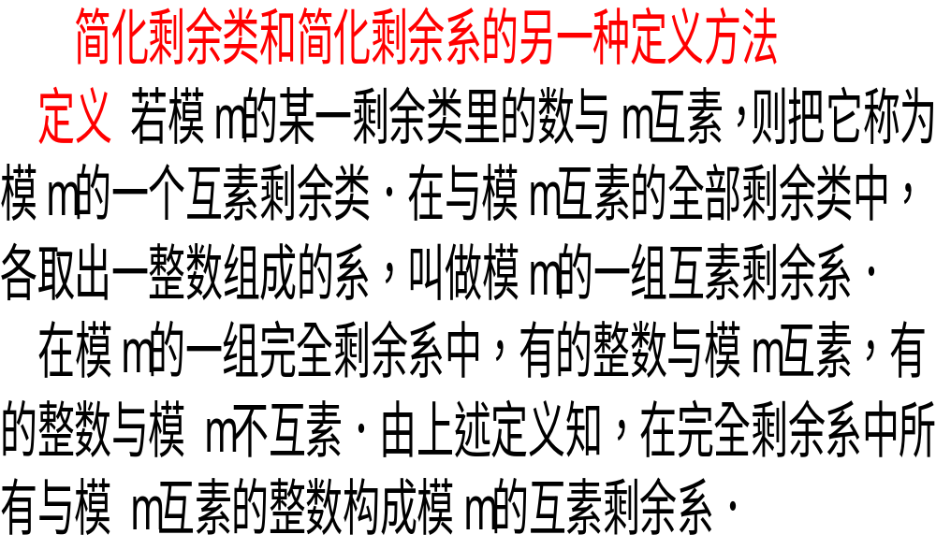

Slide 68
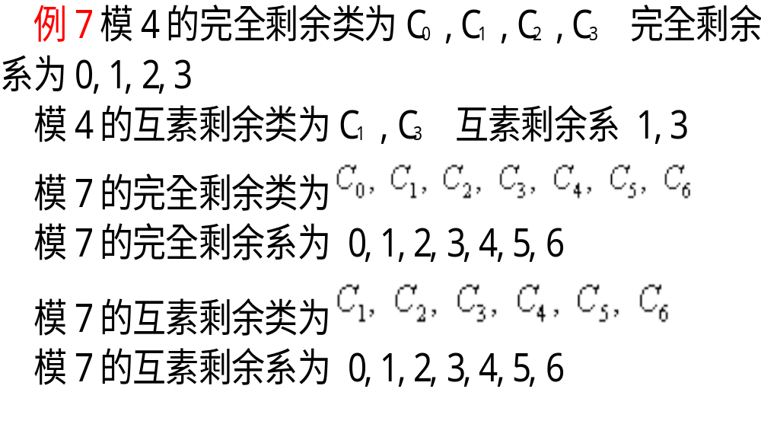

Slide 69
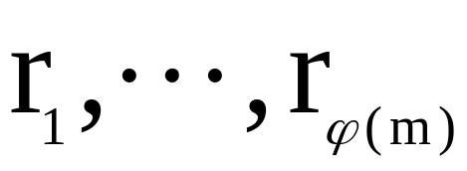



定理 3 设m是一个正整数，若
是 个与m互素的整数，并且两两模m不同
余，则 是
模m的一个简化剩余系.
证 根据定理的假设条件及2.2定理1 ，知
个整数 是模m的所有不同简化
剩余类的剩余.因此， 是模m 的
一个简化剩余系.

Slide 70
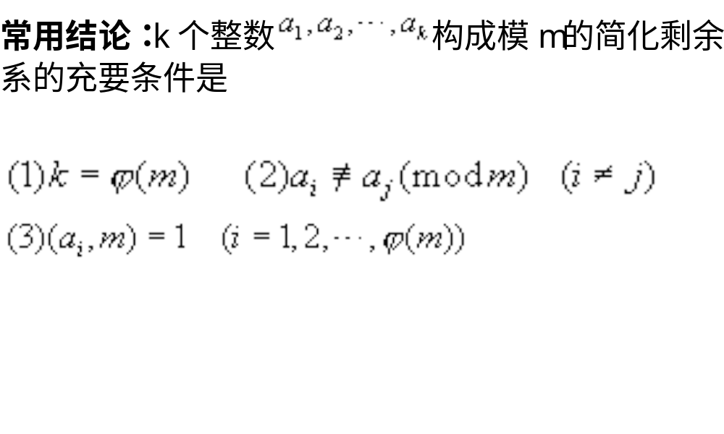

Slide 71
定理3 设m是一个正整数，a是满足(a ,m) = 1 的
整数.如果x遍历m的一个简化剩余系，则ax也遍历
模m的一个简化剩余系.
证 因为(a ,m)=1 ,(x, m) = 1, 根据1.4定理3 ，
我们有 (ax , m) = 1这说明ax 是简化剩余类的剩
余.又 ax₁ ≡ ax₂ (mod m)时，有 x₁ ≡ x₂ (mod m).
因此，x遍历模m的一个简化剩余系时，ax遍历
个数，且它们两两模m不同余. 根据定理2 ，ax遍历
模m的一个简化剩余系,证毕.

Slide 72
例 8 已知1，7，11，13，19，23，29是
模30的简化剩余系，(7, 30) = 1 ,所以
7·1≡ 7，7·7 = 49 ≡ 19 ，7·11 = 77 ≡17
7·13 =91 ≡1 ，7·17 = 119 ≡29，7·19=133 ≡13 ，7·23= 161 ≡11
7·29 = 203 ≡23 (mod 30)
因此，7·1，7·7，7·11，7·13，7·17，
7·19，7·23，7·29
是模30的简化剩余系.

Slide 73
x
a
1
2
3
4
5
6
例9 设m= 7, a表示第一列数，为与m互素的给定数，x表示第一行数，遍历模m的简化剩余系，a所在行与x所在列的交叉位置表示ax模m最小非负剩余. 则我们得到如下的列表：
其中a所在行的数表示ax随x遍历m的简化剩余系.
1
1
2
3
4
5
6
2
2
4
6
1
3
5
3
3
6
2
5
1
4
4
4
1
5
2
6
3
5
5
3
1
6
4
2
6
6
5
4
3
2
1

Slide 74
定理4 设m是一个正整数，a是满足(a ,m) =1
的整数，则存在整数a’，1≤a’<m使得
aa’ ≡1(mod m).
证一(存在性证明)因为(a , m)=1 ,根据定理3，
x遍历模m的一个最小简化剩余系时，ax也遍
历模m的一个简化剩余系.因此，存在整数
x=a’ , 1≤a’<m使得aa’属于1的剩余类，即
aa’ ≡1 (mod m),证毕.

Slide 75
证(构造性证明) 因为(a, m) =1 ,根据1.3
定理5，运用广义欧几里德除法，我们可
以找到整数s，t使得 sa + tm = (a, m) = 1
因此，整数a’ = s 满足
aa’ ≡1(mod m) 证毕.

Slide 76
例 10 设m = 7 ,a 表示与m互素的整数.根
据定理4，我们得到相应的同余式：
1·1 ≡1 ，2·4 ≡1 ，3·5 ≡1，(mod 7)
4·2 ≡1 , 5·3 ≡1 , 6·6 ≡1, (mod 7)
例 11 设m=737 ,a= 635 . 根据1.3例19，由广
义欧几里得除法，可找到整数
s = -224 , t = 193 使得
( -224) · 635 + 193·737=1
因此，a’=-224 ≡513(mod 737) 使得
635 ·513 ≡1(mod 737)

Slide 77
作业
习题2.6
1( (1)、(2) )、2、6、16、17( (3)、(4) )

Slide 78
教学参考书
《简明初等数论》，潘承洞 潘承彪，北京大学出版社，1998。
《初等数论》，潘承洞 潘承彪，北京大学出版社，1992。
《数论导引》，华罗庚，科学出版社，1979。
《数论的方法》（上、下册），闵嗣鹤，科学出版社，1981。
《初等数论》（第二版），闵嗣鹤 严士健，高等教育出版社，1982。
《应用近世代数》（第二版），胡冠章，清华大学出版社，1999。
《近世代数基础》，张禾瑞，人民教育出版社，1978。
《抽象代数》，盛德成，科学出版社，2000。
《群论》，M.赫尔，科学出版社，1981。

